Slide 1
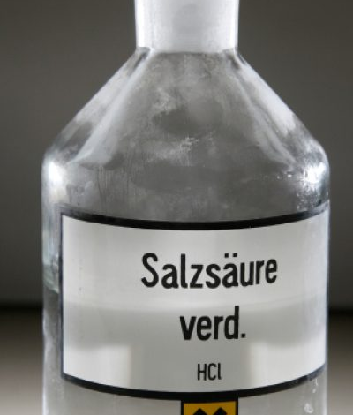
Titration
Messverfahren zur Konzentrationsbestimmung
Beispielaufgabe:
Ermittle die Konzentration einer Salzsäure-Lösung.

Slide 2
Prinzip einer Titration:
Die Säure unbekannter Konzentration (Probelösung) wird mit Natronlauge bekannter Konzentration (Maßlösung) tropfenweise neutralisiert.
Die vollständige Neutralisation wird durch einen Indikator angezeigt („Äquivalenzpunkt“).
Über das verbrauchte Volumen und die bekannte Konzentration der Maßlösung wird die Konzentration der Probelösung berechnet.
H₃O⁺ _{(aq)} Cl⁻_{(aq)} + Na⁺_{(aq)} + OH⁻ _{(aq)} 2 H₂O + Cl⁻_{(aq)} + Na⁺_{(aq)}
Die Lösung ist neutral, wenn alle Oxoniumionen mit der gleichen Zahl Hydroxidionen zu Wasser reagiert haben, dann gilt:
n (HCl_{(aq)}) = n(NaOH_{(aq)})

Slide 3
Vorgehensweise:
1. Genaue Abmessung der Lösung
2. Titration
Bürette mit Maßlösung (hier: Natronlauge bekannter Konzentration)
Vollpipette
Erlenmeyer-kolben
Erlenmeyerkolben mit Probelösung, Indikator und Rührfisch
+ Indikator
Genau bestimmtes Volumen der zu untersuchenden Salzsäurelösung (Probelösung)
Magnetrührer

Slide 4
Durchführung einer Titration
Ein bestimmtes Volumen der zu untersuchenden Lösung wird mit einer Pipette und einem Rührfisch in einen Erlenmeyerkolben gegeben.
Der Probe fügt man einige (wenige) Tropfen eines geeigneten Säure-Base-Indikators zu.
Aus einer Bürette lässt man Maßlösung (mit bekannter Konzentration) unter ständigem Rühren bis zum Farbumschlag des Indikators in die Probelösung tropfen.
An der Bürette wird der Verbrauch der benötigten Maßlösung abgelesen.

Slide 5

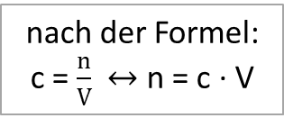


Auswertung der Titration:
Beispiel: 50 ml Salzsäurelösung unbekannter Konzentration werden mit Natronlauge (c = 0,1 mol/l) bis zum Äquivalenzpunkt titriert. Dabei werden 30 ml Natronlauge verbraucht. Gesucht ist die Konzentration der Salzsäurelösung
nach der Formel:
c = $\frac{n}{V}$ $↔$ n = c · V
Am Äquivalenzpunkt gilt: n (HCl_{(aq)}) = n(NaOH_{(aq)})
c(HCl) • V (HCl) = c(NaOH) • V (NaOH)
c(NaOH) • V (NaOH)
c(HCl) =
V (HCl)
Werte aus der Titration:
V (HCl) = 0,05 l
0,1 $\frac{mol}{l}$• 0,03 l
c(NaOH) = 0,1 $\frac{mol}{l}$
c(HCl) =
= 0,06 $\frac{mol}{l}$
0,05 l
V (NaOH) = 0,03 l (Verbrauch)
Ergebnis: Die Konzentration der Salzsäurelösung beträgt 0,06 $\frac{mol}{l}$

